Slide 1
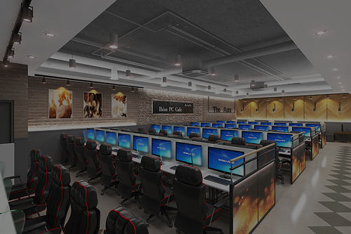
전국 pc방
통합프로그램
인터넷윤리와 사이버 보안 발표

Slide 2
목차
현재의 PC방의 이용 현황과 형태 및 특징
POINT1
전국 PC방 통합 프로그램 과 핵심 기술 ‘블록체인＇
POINT2
예상 되는 문제점 과 해결 방식
POINT3
Q & A
POINT4

Slide 3
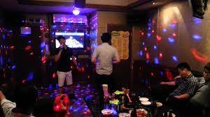
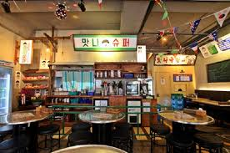
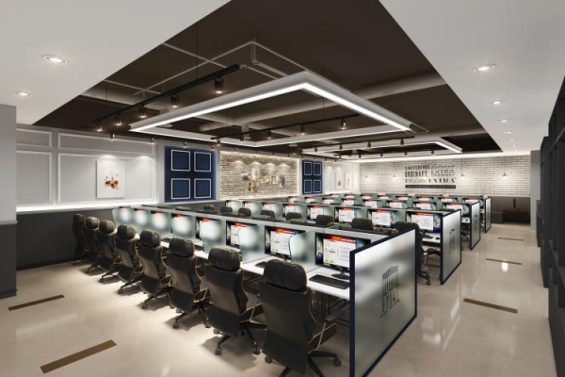
여러분들은 어디 가서 노시 나요?
POINT1
노래방
술집
PC방
IMG

Slide 4
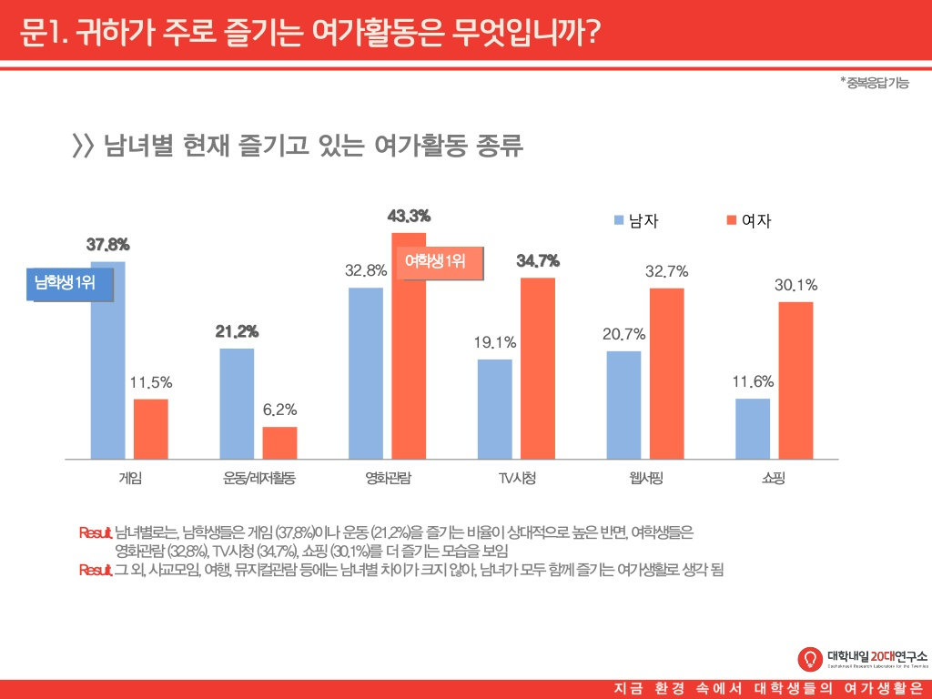
여러분들은 어디 가서 노시 나요?
POINT1

Slide 5
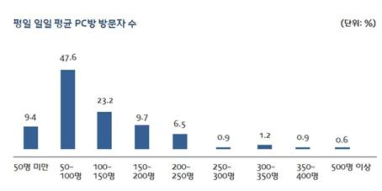
여러분들은 어디 가서 노시 나요?
POINT1

Slide 6
현재 PC방 특징
POINT1
매장 마다 회원가입을 해야 이용가능
대부분 선불제 간혹 후불제와 선불제 겸용
평균적으로 1000원에 1시간 꼴
잔여시간 저장(해당 PC방에서만 사용 가능), 간혹 잔여시간 저장이 안되는 곳도 있음
비회원으로 PC방 이용 시 잔여시간 저장 불가

Slide 7
현재 PC방의 단점
POINT1
새로운 곳을 갈때마다 매번 회원 가입이 필요 하다.
많은 적립시간이 버려진다. ( 집과 먼 곳에서 피시방을 다녀왔을 때, 갑자기 피시방이 폐점 했을 때, 충전한 걸 잊어 먹고 등등)
게임도중 적립시간이 얼마 남지 않았을 때 충전하러 가야해서 불편하다.

Slide 8



전국 PC방 통합프로그램
POINT2
1. 전국에 하나의 통합된 프로그램을 도입 과 동시에 어플리케이션 출시!

Slide 9
전국 PC방 통합프로그램
POINT2
PC방 포인트
충전
2. 하나의 아이디를 만들어 모바일을 통해포인트를 충전
예) 천원에 60P
60p
-이용가능 시간-
OO피시방에서 60분
ㅁㅁ피시방에서 80분
▲기타

Slide 10
전국 PC방 통합프로그램
POINT2
3. 피시방에서 분당 포인트 차감 예) 60분에 60P
→ 컴퓨터 사양 수준이나 시설 수준 등등 에 따른 가격차이는 분당 차감포인트를 다르게 하여 해결
예) 시설이 좋고 월세가 높아 비싼 피시방 : 1분당 1.2p
시설이 별로고 유동인구가 적어 월세가 싼 피시방 : 1분당 1p
PC방 포인트
충전
60p
-이용가능 시간-
OO피시방에서 60분
ㅁㅁ피시방에서 80분
▲기타

Slide 11
전국 PC방 통합프로그램
POINT2
4. 포인트를 사용한 PC방에 자동으로 수익이 가는 구조
▲기타

Slide 12

전국 PC방 통합프로그램
POINT2
30p+
해당 PC방에 30p에 해당하는 수익이 자동으로 가게 됨
30p에 해당하는 시간 PC방 이용
30p-
60p
30p
▲기타

Slide 13
전국 PC방 통합프로그램
POINT2
5. 블록체인을 적용하여 정보 저장
(private 블록체인 채택)
포인트
아이디
소비자로부터 정보 수집
1차
비밀번호
2차
비밀번호
HASH 함수 적용
노드로 연결
▲기타

Slide 14

전국 PC방 통합프로그램
POINT2
5. 블록체인을 적용하여 정보 저장
포인트
아이디
1차
비밀번호
2차
비밀번호
노드 분산 저장
▲기타

Slide 15


전국 PC방 통합프로그램
POINT2
6. 로그인 방식
모든 노드가 동의할 시 로그인 허용
▲기타

Slide 16

전국 PC방 통합프로그램
POINT2
6. 로그인 방식
하나라도 동의하지 않을 시 로그인 불허용
▲기타

Slide 17



전국 PC방 통합프로그램
POINT2
7. 실시간 포인트 차감 및 충전
포인트
수시로 노드 변경
(private 블록체인이기 때문에 속도가 빠름)
모바일에도 바뀐 정보 실시간 반영
▲기타

Slide 18
전국 PC방 통합프로그램
POINT2
8. Private 블록체인 이용 시 장점
여러 개의 정보를 분산 저장하여 해킹의 위협으로부터 자유로움
모바일을 통해 실시간 포인트 충전이 용이함 차감 또한 빠르게 확인 가능 ( 적립시간을 모르고 충전 못하여 작업 도중 꺼지는 경우가 사라짐)
PC방에 블록체인이라는 신기술을 적용하여 새로운 이미지 구축 가능
소비층에 대한 정보 파악가능 → Target marketing
▲기타

Slide 19
예상되는 문제점
POINT3
PC방 업자 입장에서 이 기술을 받아 드릴 만한 가치가 있을까?
고작 PC방 하나에 이런 신기술 까지 들어가야하나?
▲기타

Slide 20
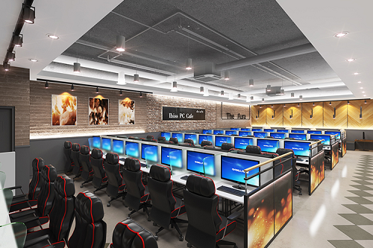
예상되는 문제점
OO피시방
gtx 1060 ti
알바가 잘생기고
이쁨
ㅁㅁ피시방
gtx 1080 ti
100p이상 이용시
콜라무료
POINT3
PC방 업자 입장에서 이 기술을 받아 드릴 만한 가치가 있을까?
PC방 포인트
충전
60p
어플을 통해 위치 정보를 받아 서비스 등록 주변 PC방 홍보
고객정보 (실행한 게임, 주로 가는 PC방 위치 등)를 분석하여 타겟 마케팅을 통한 광고비 수입
-이용가능 시간-
OO피시방에서 60분
ㅁㅁ피시방에서 80분
코인노래방
▲기타

Slide 21
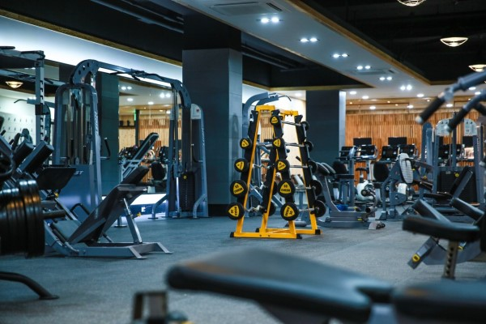
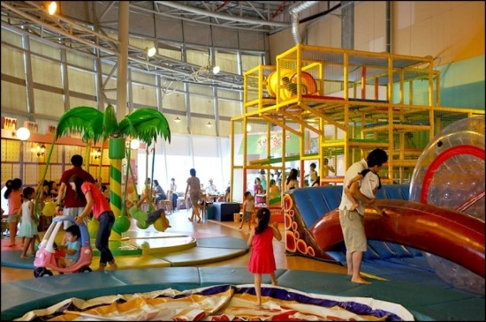
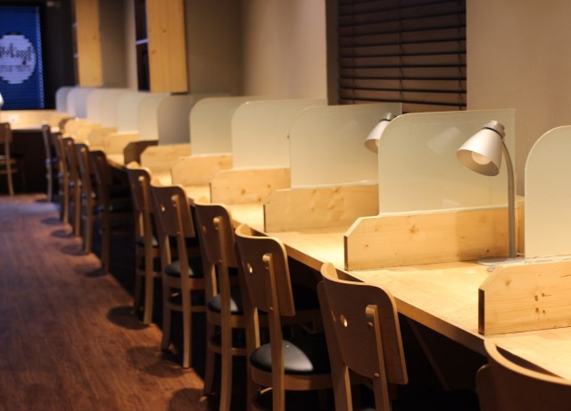
예상되는 문제점
POINT3
고작 PC방 하나에 이런 신기술 까지 들어가야하나?
PC방 뿐만 아니라 모든 시간제 서비스에 적용 가능
신기술을 들이며 신세대적 이미지 구축
▲기타

Slide 22
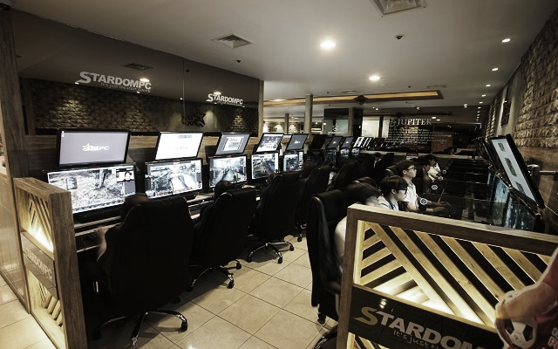
Q & A

